Slide 1
五
年
四
青
节
五四共青团团委活动策划模板

Slide 2
目
01
活动背景
05
宣传工作及要求
录
02
活动安排
04
实施方案
03
活动内容

Slide 3
第一部分
活动背景

Slide 4
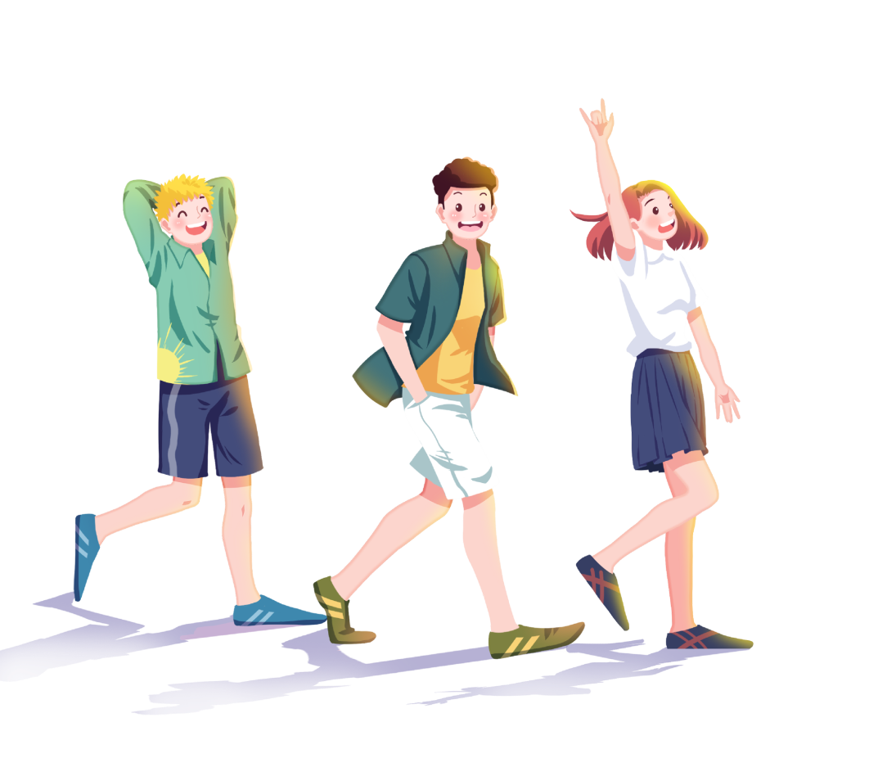
活动背景
值此五四青年节来临之际，为纪念中国共青团成立99周年，弘扬"五四"精神，展现同学们健康向上的精神风貌，增强团的凝聚力和向心力，特举办"弘扬五四精神，展现青春活力"活动

Slide 5
第二部分
活动安排

Slide 6
活动安排
活动目的：
为庆祝"五四运动"引导同学们激发热情和斗志，继承和发扬光荣传统。也希望通过此次活动使青年加深对近代历史的认识，更进一步领略中华民族的伟大精神,意识到自己肩负的振兴中华的伟大历史使命，为实现民族的复兴祖国的强盛而努力学习，在今后的学习生活中坚强刻苦，乐观向上开拓进取，培养铮铮爱国情怀。对比今日我国国际地位的改变，使青年一代意识到今日的美好生活来之不易，感恩今日，回顾昨日，展望明日！同时丰富同学们的校园生活。

Slide 7
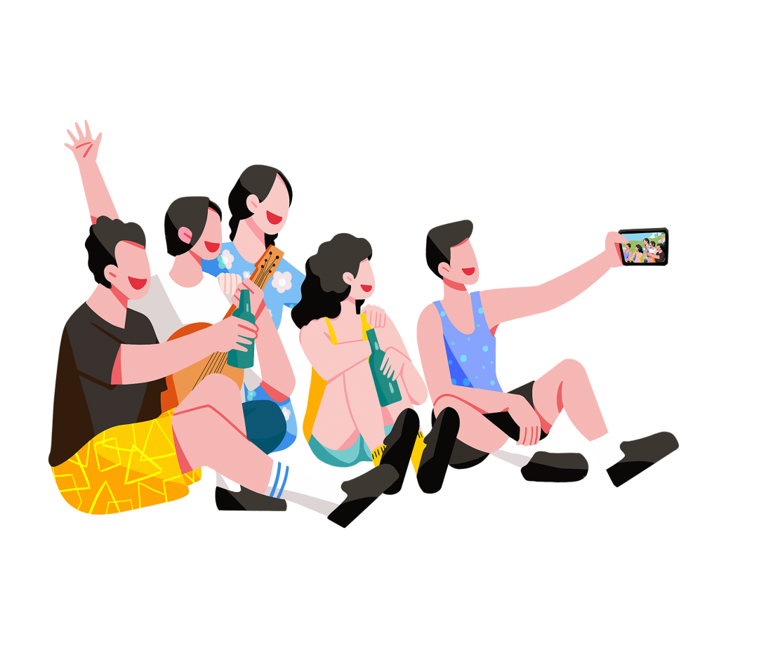
活动安排
主办单位
XXX大学共青团
承办单位
XXX大学团支部
活动主题
舞动青春，放飞梦想
活动时间以及活动地点
时间：20XX年5月4日—5日
地点：XXX大学学生活动中心
活动对象
金融学院全体师生

Slide 8
第三部分
活动内容

Slide 9
活动内容
1、大学生诗歌朗诵大赛
2、开展“青年节——我与祖国共奋进”主题教育活动
3、人生规划师大赛
4、组织大学生体能素质拓展活动

Slide 10
第四部分
方案实施
节日PPT模板 http:// www.PPT818.com/jieri/

Slide 11
方案实施
1、诗歌朗诵大赛
先由各班推选数位具有演讲才能的同学，自选题材进行预选；
预选通过的同学会在特定会场进行决赛；
届时会有各位领导和辅导员老师参加评判，各班同学也将参与大会。

Slide 12
方案实施
2、人生规划师大赛
此项活动面向全体金融学院学生，主要考虑到现在大学生普遍没有明确的人生规划和目标，鼓励大家去为自己的人生做一份有计划的规划，做一个有梦想的当代大学生。金融学院所有同学都可以参加，每位参赛同学将以ppt的形式展示自己的人生规划，同样，将有预赛，决赛，同学、老师、领导届时也会到场参与评判。

Slide 13
方案实施
3、“青年节——我与祖国共奋进”主题教育活动
此项活动将广泛开展“青年节——我与祖国共奋进”主题教育活动，引导团员青年深入学习中国特色社会主义理论，学习贯彻党的十九大和两会精神，用习近平新时代中国特色社会主义核心价值体系教育学生，把爱国主义和社会主义、民族精神和时代精神、个人成就和社会责任紧密结合，通过专题讲座，各班的主题班会，以及组织同学们观看一部反映优秀共产党员典型事迹的电教片，使团员青年深入树立科学发展观，深入了解我国40多年改革开放和现代化建设取得的伟大成就，坚定跟党走中国特色社会主义道路的理想信念。

Slide 14
方案实施
4、大学生身体素质拓展活动
1）5分钟跳绳
方法：每队6人，2位摇绳，4位跳绳，必须按顺序依次跳（每人记一次），相邻的人可同时跳，并记相应的次数。5分钟内以跳过的人次计算（未跳过者不计），跳过人次多者为胜。如次数相同，则加时2分钟，以最后成绩多者为最后胜利者。

Slide 15
方案实施
4、大学生身体素质拓展活动
（2）运球投篮接力（4男4女）；
方法：两队在同一篮球场比赛，各站球场一端底线（篮球架右侧底线），待听到"开始"口令后，本方第一名持球队员快速向前运球至对面篮下投篮，投进后方能运球返回，交到同伴手中继续，直至本方队员进行完毕，各队按时间长短来判决成绩，用时短者为胜；
规则：1. 比赛中不能传球、滚球、抱球跑； 2.每名队员只能在底线外接到同伴递来的球后方可进场运球。

Slide 16
方案实施
4、大学生身体素质拓展活动
（3）1分钟投篮 方法：在指定地点自投自抢，如此反复，在30秒内投中多者为胜
规则：投篮时不能越过指定投篮区。

Slide 17
方案实施
4、大学生身体素质拓展活动
（4）背靠背夹球跑
1．场地器材：15米直道，折返标志物，排球（或篮球）
2．规则：参赛者背靠背并用背夹紧排球站在起跑先后，听到口令后两人同时侧身向前进，到15米折返处，两人绕过标志物继续返回。若中途球落地，必须在球落地处将球夹好继续比赛，否则为犯规，取消比赛成绩。
3.成绩：以所用时间排列名次，时间短者排在前面。

Slide 18
第五部分
宣传工作及要求

Slide 19
宣传工作及要求
宣传工作
注重宣传，树立典型。进行“青年节”集中宣传。设计专题“青年节”网页，对各级团组织活动进行报道；海报宣传，围绕青年节的话题、活动和宣传等方面的内容设计制作不同海报，从四月份开始，陆续在学校食堂、宿舍楼等显著位置展示。

Slide 20
宣传工作及要求
宣传工作
同时制作相应展板、设计橱窗，利用学校校报、宣传栏、黑板报、校园网等阵地进行宣传；广播宣传，在校广播台开设“青年节”专栏，对我校“青年节”文化活动、话题探讨以及团员青年心声等进行宣传。挖掘宣传一批共青团先进集体和个人，唱响主旋律，积极营造浓郁的团员青年文化氛围，扩大共青团工作在外界的影响力和覆盖面。增强广大团员青年的责任感、自豪感和团员意识，激励团员青年在经济和社会发展的伟大实践中建功立业。

Slide 21
宣传工作及要求
1、 加强领导，精心组织
2、 突出主题，全面活跃
3、 营造氛围，注重实效。
4、 注重宣传，树立典型

Slide 22
五
年
四
青
节
五四共青团团委活动策划模板

